Slide 1






TARTALOMJEGYZÉK
01
A projekt bemutatása
02
A feladatok elosztása
Topo Canaglia
- IKT PROJEKTMUNKA -
Készítették; Czibók Bence, Németh Balázs, Simon Dominik
04
GUI
03
Használt szoftverek
06
A prezentáció
05
A kód elkészítése

Slide 2
TARTALOMJEGYZÉK
01
A projekt
02
Az adatbázis
03
Használt
szoftverek
04
GUI
05
Code review I.
06
Code review II.

Slide 3
A projekt egy étterem és az ahhoz tartozó adatbázissal kapcsolatos
A projekt célja:
Ételek rendelése, és ételkülönlegességek megismertetése a vásárlókkal
A PROJEKT BEMUTATÁSA
01

Slide 4
Customers
cid, cname, e-mail, phonenumber
Foods
fid, fname, category, cost, cuisine
AZ ADATBÁZIS ELKÉSZÍTÉSE
Chefs
chid, chname, e-mail, michelin-stars
Orders
oid, cid, fid, chid, quantity, date
02

Slide 5
Microsoft Visual Studio
GitHub
A projekt elkészítéséhez
A projekt állapotának megosztásához
HASZNÁLT SZOFTVEREK
Discord
PowerPoint
A kommunikáció megvalósításához
A prezentáció elkészítése
03

Slide 6
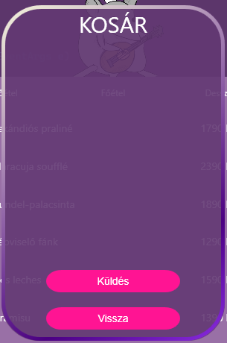
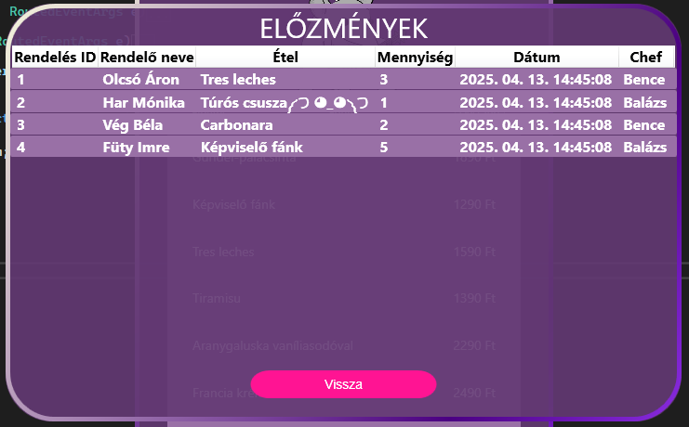
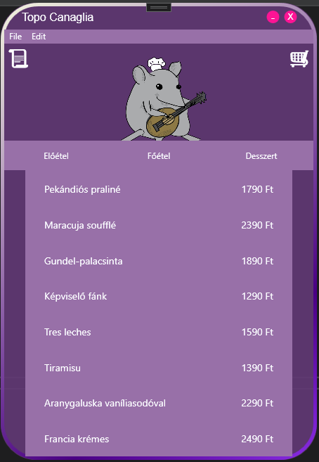

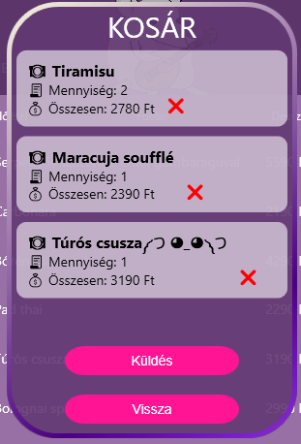
Üres kosár
Rendelési előzmények
EZ MAGA AZ OLDAL
A UI DIZÁJNJA
Kategorizálás
04

Slide 7
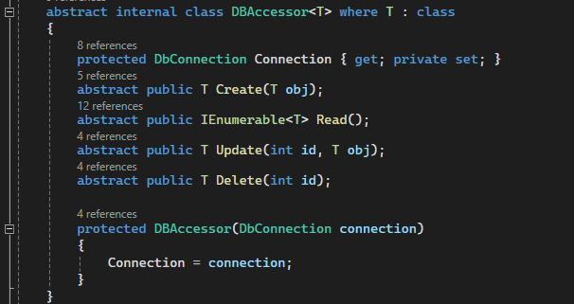
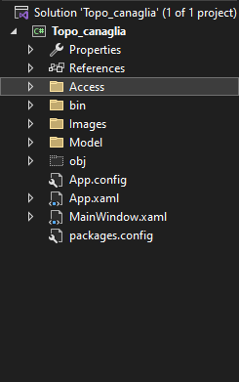
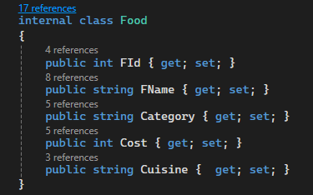
ÁTLÁTHATÓSÁG
Code review I.
05

Slide 8
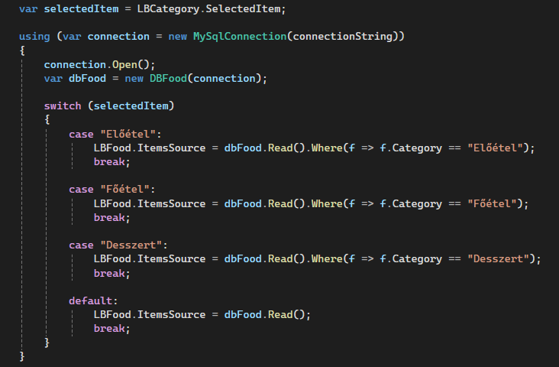
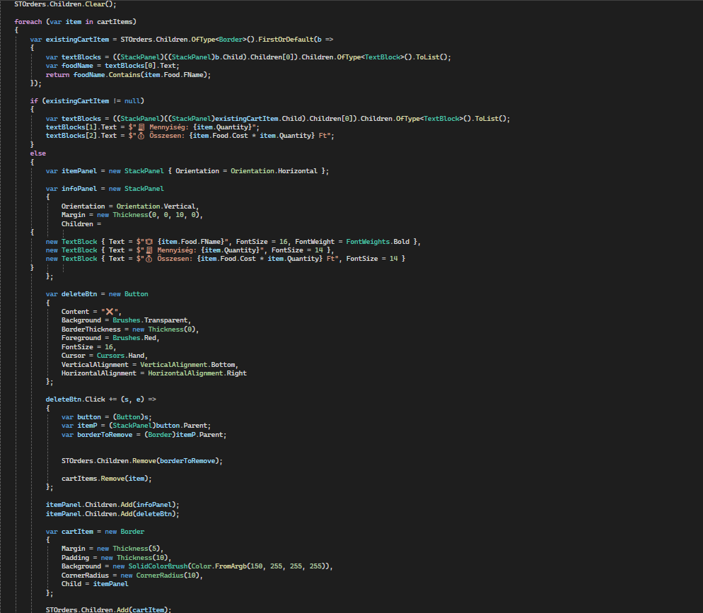
A KATEGORIZÁLÁS KÓDJA
Code review II.
A KOSÁR MEGJELENÍTÉSE
06

Slide 9
Code review II.
KÖSZÖNJÜK A FIGYELMET!
Készítették; Czibók Bence, Németh Balázs, Simon Dominik

Slide 10
